Slide 1

Тема: Экономические новости мира.
МОСКОВСКИЙ ОБЛАСТНОЙ ФИЛИАЛ
Подготовил: подстречный а.в – 1э2
Проверил: преподаватель микроэкономики ХАЧАТУРЯН К.С.

Slide 2

Содержание
Япония включила банкноты, золотые монеты и слитки в список запрещенных товаров к экспорту в Россию.
Хорватия приостановила прокачку нефти для Сербии из-за антироссийских санкций.
Раскрыты мотивы Германии установить курс на усиление оборонной сферы.
"Яндекс" уволил в США часть сотрудников, тестировавших беспилотные автомобили.
Лавров заявил, что Россия заинтересована в устойчивом развитии отношений с Китаем
Британцы влезают в долги из-за роста цен на фоне антироссийских санкций.
Источники информации

Slide 3

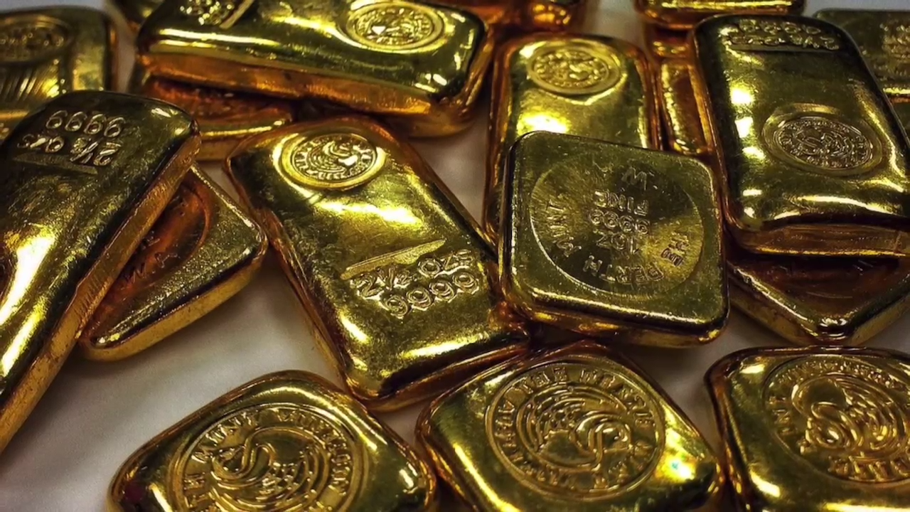
Япония включила банкноты, золотые монеты и слитки в список запрещенных товаров к экспорту в Россию.
t.me/economika
Япония включила банкноты, золотые монеты и слитки в опубликованный ранее список товаров, экспорт которых в Россию будет запрещен с 5 апреля. Обновленный документ появился на сайте японского министерства экономики, торговли и промышленности.
О каких именно монетах и банкнотах идет речь, в публикации не уточняется. Согласно документу, эти меры Япония принимает, «чтобы внести вклад в международные усилия по обеспечению международного мира, основываясь на содержании мер, которые решили принять основные страны».
До этого в перечень запрещенных для экспорта в Россию товаров вошли предметы роскоши, в том числе меха, автомобили, ювелирные украшения, парфюмерия, косметика, одежда и обувь, антиквариат и т.д., а также алкоголь и табак.
30.03.2022 – 08:05 МСК

Slide 4

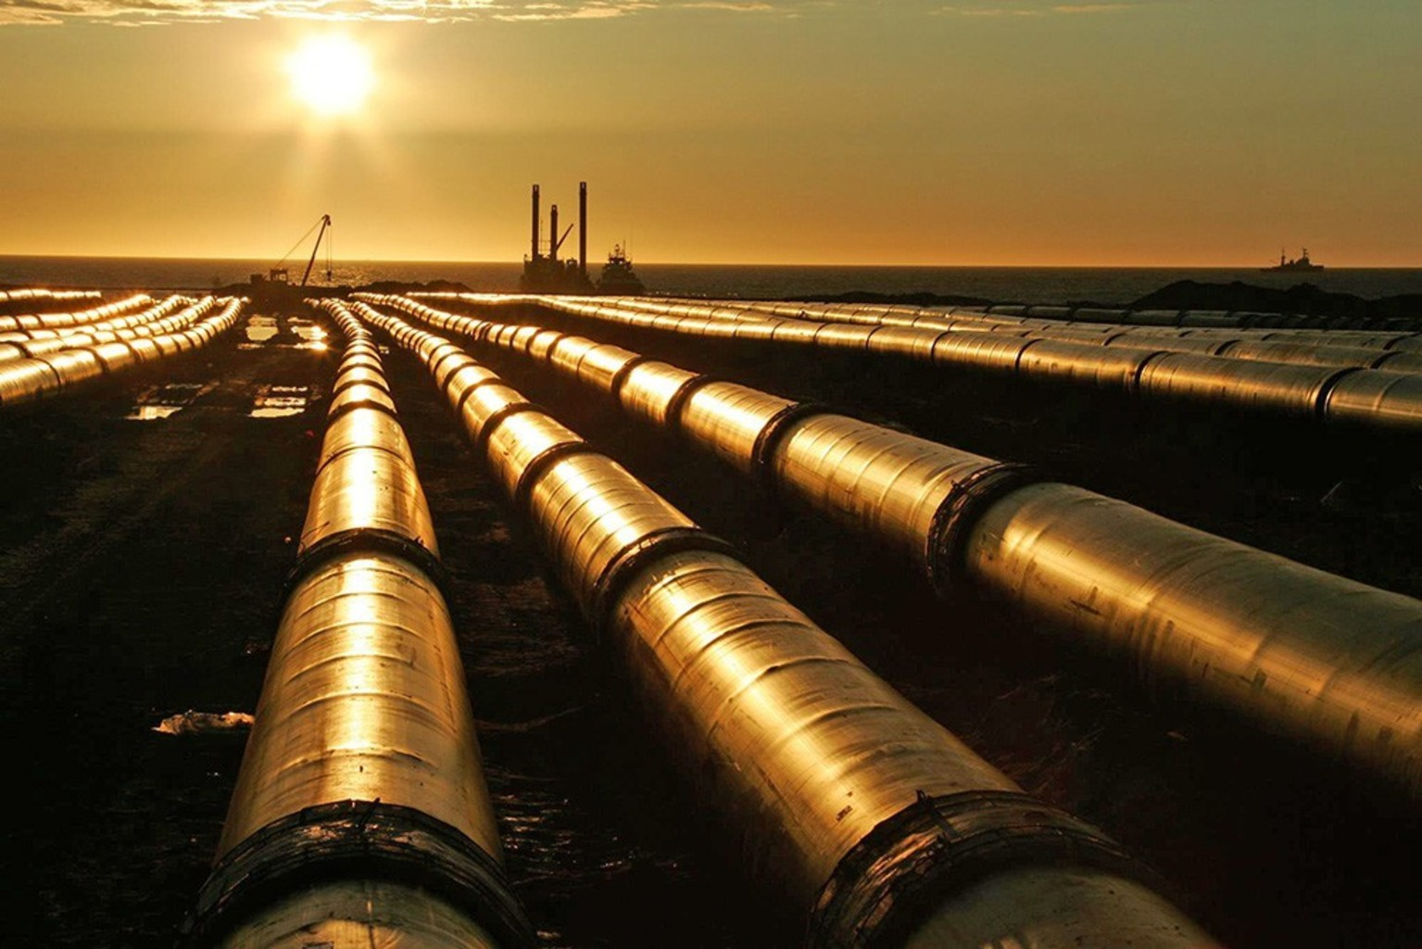
Хорватия приостановила прокачку нефти для Сербии из-за антироссийских санкций.
Оператор хорватского нефтепровода JANAF приостановил прокачку нефти для «Нефтяной индустрии Сербии» (НИС), доля «Газпром нефти» в которой составляет 65,15%. НИС является крупнейшим в регионе и фактически единственным переработчиком и добытчиком нефти в Сербии.
НИС заключила новый годовой договор с оператором хорватского нефтепровода JANAF в январе. В рамках договора компания должна была доставлять российское сырье из порта Омишаль в Хорватии на 3,2 млн тонн.
Антироссийские санкции Евросоюза запрещают импорт в Сербию нефти и химикатов для ее переработки. На фоне этого президент Сербии Александр Вучич заявлял о необходимости расширять имеющиеся хранилища нефти и газа вместе с российскими партнерами. Господин Вучич говорил, что Сербии стоит быстро строить подземное газохранилище Итебей и договариваться с российскими компаниями о строительстве для хранения дополнительных объемов вне зависимости от того, сколько это будет стоить.
29.03.2022 – 17:23 МСК

Slide 5

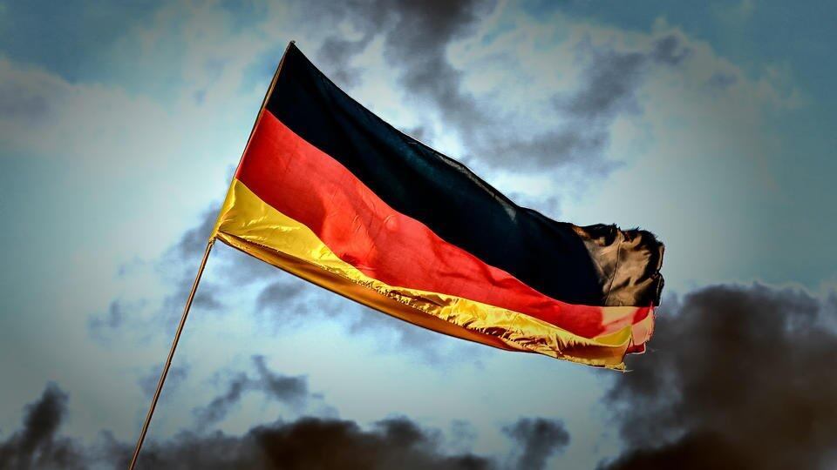
Раскрыты мотивы Германии установить курс на усиление оборонной сферы.
Германия меняет курс внешней и оборонной политики из-за событий на Украине, но в то же время не прекращает диалог с Россией. Об этом заявили "Известиям" в бундестаге, отметив при этом, что выстраивать архитектуру безопасности в Европе в среднесрочной и долгосрочной перспективе необходимо совместно с Москвой.
Как отмечается, спецоперация РФ по защите Донбасса заставила Германию впервые после окончания Второй мировой войны задуматься о глобальной модернизации оборонной политики.
Так, депутат комитета бундестага по внешней политике от СДПГ Ральф Штегнер отметил, что, меняя курс во внешней и оборонной политике, ФРГ выполняет свою роль сильной страны в Европе, будучи при этом надежным участником НАТО.
Депутат комитета по обороне от партии "Альтернатива для Германии" (АдГ) Ян Нольте со своей стороны заявил, что этими инициативами правительство на самом деле пытается восполнить собственные упущения последних 30 лет.
"Он [канцлер Германии Олаф Шольц – прим.] пугает население словами о возможности российской угрозы, чтобы оно согласилось с увеличением оборонного бюджета", - сказал политик, подчеркнув, что Бундесверу необходимы финансы, однако не из-за угрозы со стороны РФ, а из-за того, что эту необходимость игнорировали на протяжении 30 лет.
Научный сотрудник Центра германских исследований Института Европы РАН Александр Камкин считает, что немецкая инициатива о создании ПРО продиктована "политической истерией Германии".
Он отметил что Россия, разумеется, не собирается атаковать ФРГ, однако же общая тенденция нагнетания антироссийской истерии и мифа о российской агрессии находит конкретное отражение в аналогичных инициативах.
"На самом деле, мы наблюдаем идеальную политическую игру американской администрации", — заключил эксперт.
30.03.2022 – 05:47 МСК

Slide 6

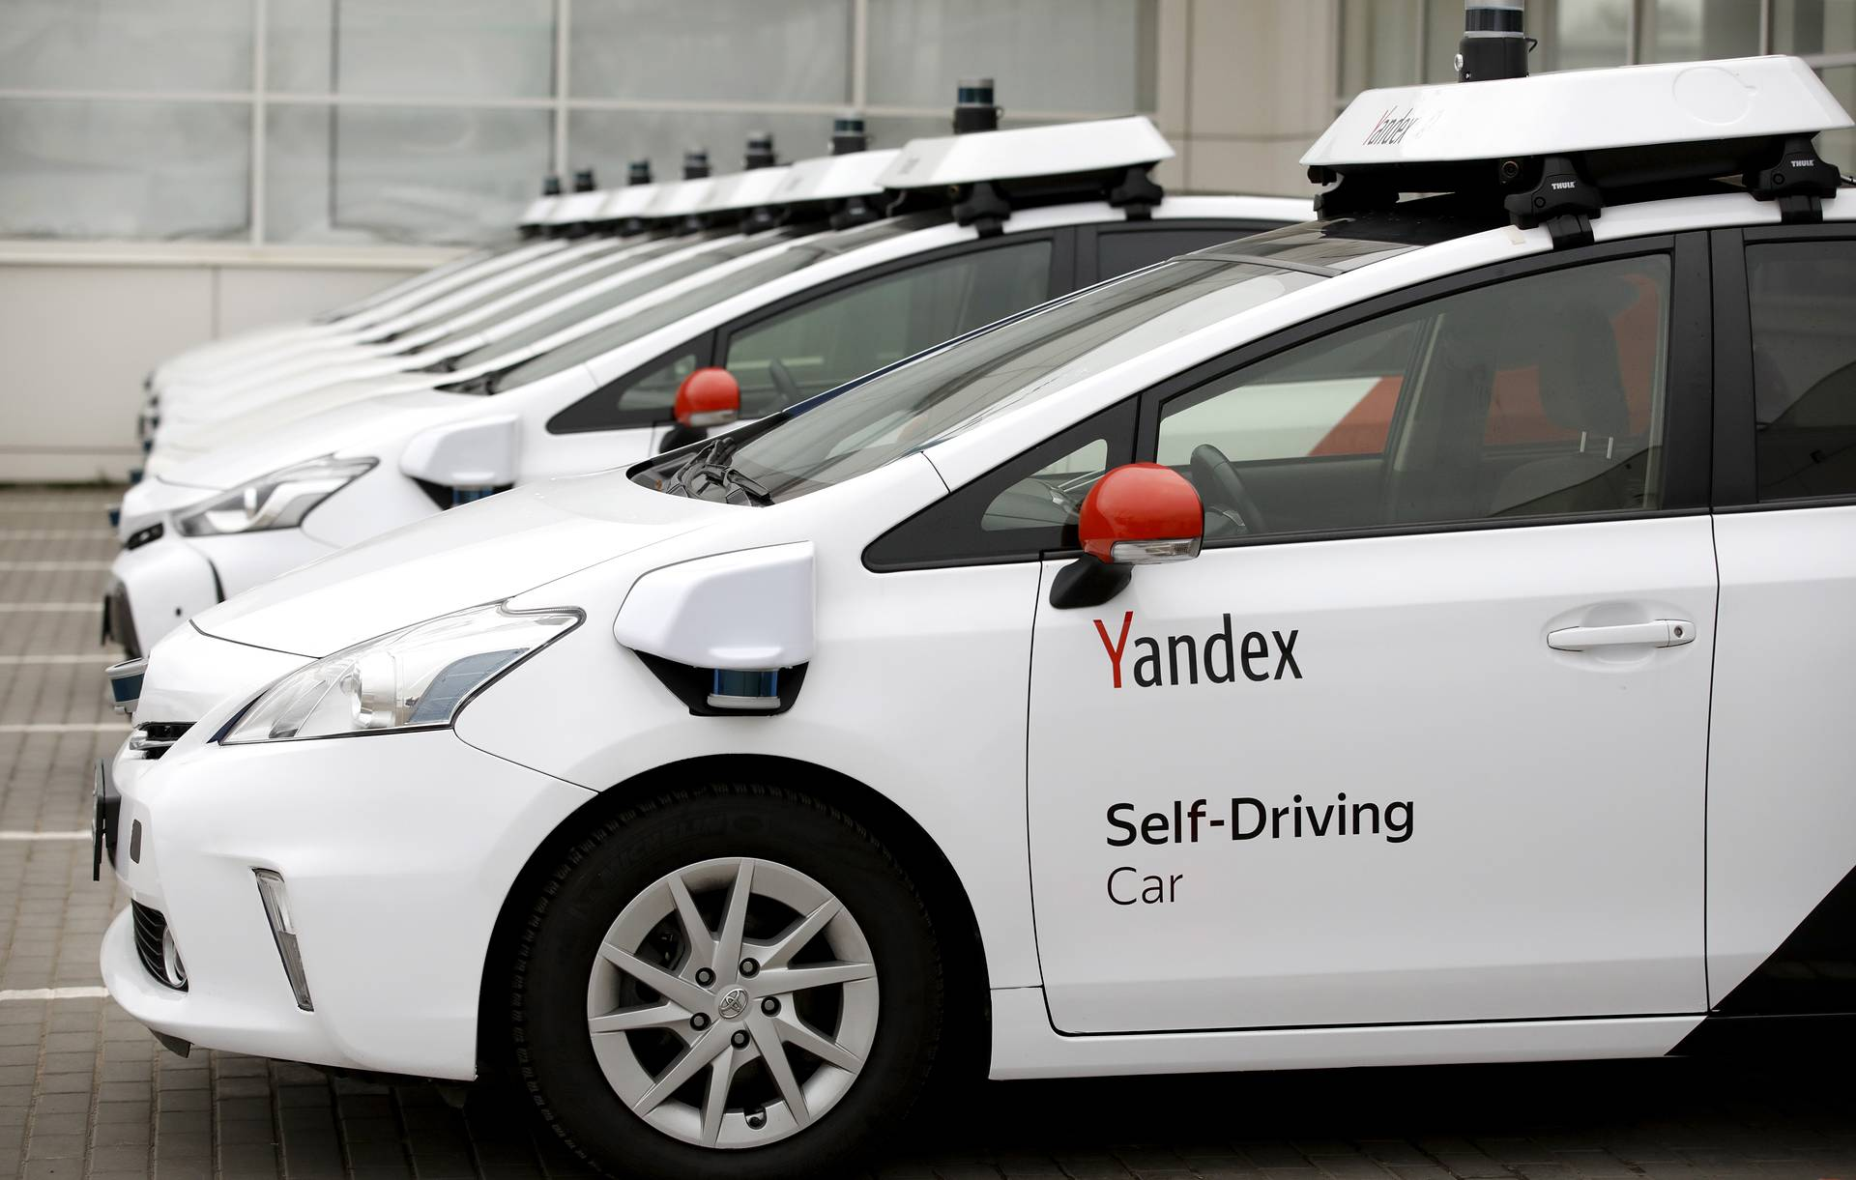
"Яндекс" уволил в США часть сотрудников, тестировавших беспилотные автомобили.
"Яндекс" уволил в США часть сотрудников, занимавшихся тестированием беспилотных автомобилей и роботов-доставщиков. Об этом сообщил во вторник портал The Verge со ссылкой на представителей компании и местных властей.
5 марта текущего года в пресс-службе компании сообщили ТАСС, что "Яндекс" временно приостановил дорожные тесты беспилотных автомобилей в городе Энн-Арбор (штат Мичиган). По словам представителя "Яндекс" Юлии Швейко, которую цитирует во вторник The Verge, такое решение было принято по итогам дискуссий юристов компании с Департаментом транспорта штата Мичиган.
"9 марта Департамент транспорта Мичигана уведомил нас о том, что действие нашей лицензии на проведение тестов, временно приостановлено. Тестирование на дорогах общего пользования без лицензии невозможно, поэтому мы вынуждены были уволить шесть водителей-испытателей в Энн-Арборе", - приводит портал слова Швейко.
В то же время представители властей Мичигана утверждают, что не приостанавливали действие лицензий на тестирование беспилотных автомобилей. По словам представителя секретаря штата Мичиган Трейси Уиммер, "Яндекс" якобы по-прежнему располагает 14 действующими номерными знаками, позволяющими проводить тесты.
The Verge утверждает также, что "Яндекс" помимо прочего якобы уволил в штатах Аризона и Огайо еще 21 сотрудника, которые занимались тестированием роботов-доставщиков на территории местных университетов. Каких-либо подтверждений этой информации портал не приводит.
30.03.2022 – 03:25 МСК

Slide 7
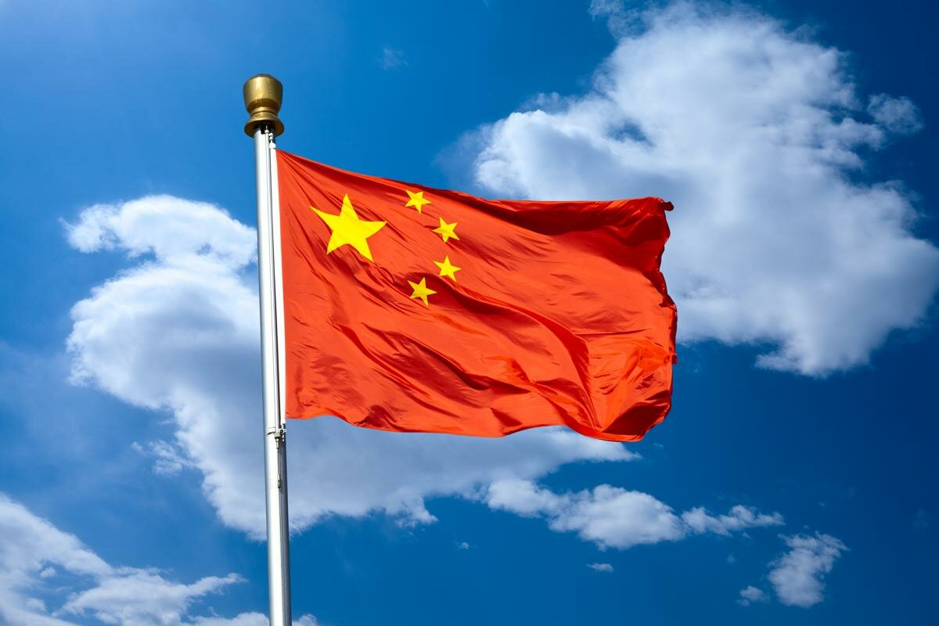
Лавров заявил, что Россия заинтересована в устойчивом развитии отношений с Китаем
Россия заинтересована в том, чтобы отношения с Китаем развивались устойчиво и последовательно. Об этом заявил в среду министр иностранных дел РФ Сергей Лавров на встрече с главой МИД, членом Госсовета КНР Ван И.
"Мы заинтересованы в том, чтобы наши отношения с КНР продолжали устойчиво и последовательно развиваться, об этом договорились наши лидеры - президент [РФ Владимир] Путин и председатель [КНР] Си Цзиньпин. И сегодня, как вы и сказали, мы будем рассматривать конкретные шаги, которые нацелены на то, чтобы все те договоренности последовательно воплощались в жизнь", - сказал он.
"Очень рад пообщаться с вами, дорогой друг, особенно в этой очередной прекрасной провинции. Я бывал уже во многих провинциях Китая, все они искренне вызывают восхищение", - добавил министр Лавров.
30.03.2022 – 08:23 МСК

Slide 8


Британцы влезают в долги из-за роста цен на фоне антироссийских санкций.
Жители Великобритании все чаще влезают в долги из-за растущей инфляции на фоне антироссийских санкций, пишет обозреватель The Guardian Филипп Инман.
По данным Банка Англии, заимствования по кредитным картам подскочили с 1,5 миллиарда фунтов стерлингов в феврале до рекордных 60 миллиардов, увеличив общую сумму необеспеченных кредитов на 90 процентов.
Как уточнили в ЦБ Соединенного Королевства, это подтолкнуло ежегодные темпы роста всех форм необеспеченных займов с 3,2 процента до двухлетнего максимума в 4,4 процента, в результате чего общий непогашенный остаток потребительских долгов увеличился до 199,5 миллиарда фунтов стерлингов.
После начала российской спецоперации по демилитаризации и денацификации Украины многие западные страны объявили о масштабных санкциях против Москвы, в первую очередь в банковском секторе и в сфере поставок высокотехнологичной продукции. Бренды также сообщили о приостановке работы в стране.
Помимо этого, 8 марта США ввели запрет на импорт российской нефти, некоторых нефтепродуктов, сжиженного природного газа и угля. Следом Великобритания заявила, что к концу 2022 года прекратит импорт нефти и нефтепродуктов из России. В результате этих мер стоимость бензина на заправках Соединенного Королевства уже бьет рекорды. По данным RAC, средние цены на топливо подскочили на прошлой неделе до новых рекордов: дизельное топливо подорожало до 179,72 пенса (около 2,37 доллара) за литр, бензин — до 167,01 пенса (примерно 2,2 доллара).
30.03.2022 – 19:19 МСК

Slide 9
Источники информации
Telegram: Contact @economika. — Текст : электронный // t.me : [сайт]. — URL: https://t.me/economika/25397 (дата обращения: 30.03.2022).
Хорватия приостановила прокачку нефти для Сербии из-за антироссийских санкций - Новости – Бизнес – Коммерсантъ. — Текст : электронный // kommersant.ru : [сайт]. — URL: https://www.kommersant.ru/doc/5282427?utm_source=yxnews&utm_medium=desktop (дата обращения: 30.03.2022).
Раскрыты мотивы Германии установить курс на усиление оборонной сферы | 30.03.2022 | РЕН ТВ. — Текст : электронный // ren.tv : [сайт]. — URL: https://ren.tv/news/x/957044-raskryty-motivy-germanii-ustanovit-kurs-na-usilenie-oboronnoi-sfery?utm_source=yxnews&utm_medium=desktop (дата обращения: 30.03.2022).
Тасс: Лавров заявил, что Россия заинтересована в устойчивом развитии отношений с Китаем – Текст : электронный // tass.ru : [сайт]. – URL: https://tass.ru/politika/14223793?utm_source=yxnews&utm_medium=desktop (дата обращения: 30.03.2022)
Тасс: "Яндекс" уволил в США часть сотрудников, тестировавших беспилотные автомобили – Текст : электронный // tass.ru : [сайт]. – URL: https://tass.ru/ekonomika/14223099?utm_source=yxnews&utm_medium=desktop (дата обращения: 30.03.2022)
РИА Новости: Британцы влезают в долги из-за роста цен на фоне антироссийских санкций – Текст: электронный // ria.ru : [сайт]. – URL: https://ria.ru/20220330/dolgi-1780956343.html?utm_source=yxnews&utm_medium=desktop (дата обращения: 30.03.2022)

